Slide 1
数据结构上机
2021.05.18

Slide 2
一、上机内容
复习拓扑排序、关键路径的相关图论算法。
学习PageRank算法的算法流程
使用Graph类实现PageRank算法

Slide 3
二、上机要求
Page Rank算法简介
  PageRank，又称网页排名、谷歌左侧排名、PR，是Google公司所使用的对其搜索引擎搜索结果中的网页进行排名的一种算法。
  本质上是一种以网页之间的超链接个数和质量作为主要因素粗略地分析网页的重要性的算法。

Slide 4
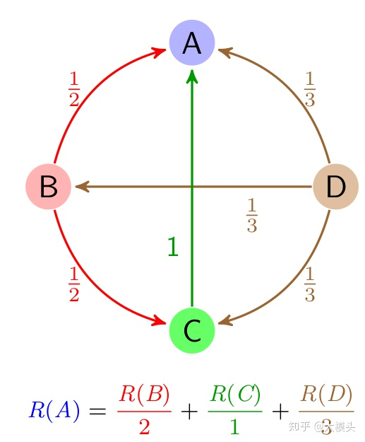
二、上机要求
Page Rank算法流程
假设一个由4个网页组成的集合：A，B，C和D。同一页面中多个指向相同的链接视为同一个链接，并且每个页面初始的PageRank值相同，最初的算法将每个网页的初始值设定为1。

Slide 5

二、上机要求
Page Rank算法流程
最初一个页面总共只有一票。所以B给A ,C每个页面半票。以此类推，D投出的票只有三分之一加到了A的PR值上：

Slide 6

二、上机要求
Page Rank算法流程
最后，所有这些PR值被换算成百分比形式再乘上一个修正系数 d。由于“没有向外链接的网页”传递出去的PR值会是0，而这会递归地导致指向它的页面的PR值的计算结果同样为零，所以赋给每个页面一个最小值。

Slide 7
二、上机要求
Page Rank细节要求
1. 初始的PR值为1
2. 迭代过程中， d值为0.5
其他材料:
https://zhuanlan.zhihu.com/p/86004363
补充说明:
  无论网页重要性的初始值如何，其迭代收敛值一定为其真实值。

Slide 8
二、上机要求
完善给出的Graph类。
Graph(int max_v);
  构造函数，max_v 是顶点的个数。
～Graph();
  析构函数，释放分配的空间。

Slide 9
二、上机要求
void addedge(int s, int t, int w);
  添加一条从s到t，权重为w的有向边。
int getV();
  获得图中顶点的个数。
void PRIter();
  进行一次PR迭代
double getPR(int k);
  得到节点k的重要性值。

Slide 10
四、提交要求
需要提交Graph.cpp, Graph.h。上机说明的示例压缩包中给出了提交样例。
目录结构 3020244xxx_name_dshk11.zip
|- Graph.cpp
|- Graph.h

